Slide 1
UltraSound
Fase de Elaboração
Grupo 6:
Bruno Caseiro, 88804
Cátia Azevedo, 80316
Henrique Silva, 88857
João Abrantes, 79987
Pedro Alves, 88861
Ruben Menino, 89185

Slide 2
OBJETIVOS
Pretende-se desenvolver uma plataforma que:
Faça a aquisição e mostragem de vídeo ecográfico em tempo real.
Faça o seguimento do nervo mediano.
Consoante o movimento do mesmo, mostre os vetores associados.
Reúna toda a informação, (ex. direção, intensidade do movimento) e mostre a mesma num histograma, para que depois possa ser analisada por um profissional de saúde.

Slide 3
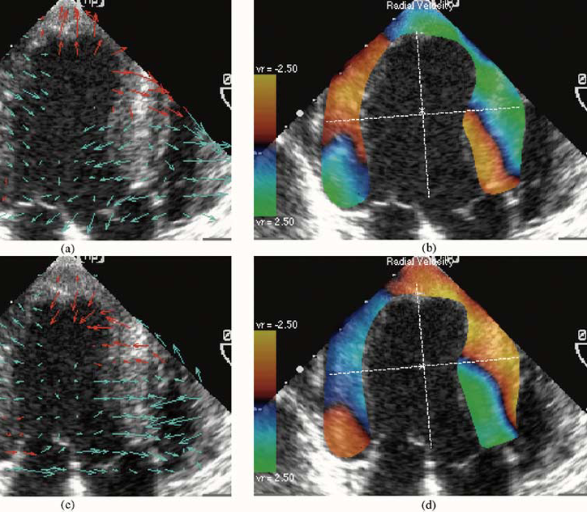
Trabalho relacionado(SOA)
Nos hospitais, associado à sístole e diástole ventricular(ecocardiograma).
Servem para facilitar a observação.
Não há nenhum trabalho relacionado com um órgão que possa sofrer torção e deformação.
Reunião de dados associados ao movimento para análise.
Echocardiograms with superimposed motion information after infarction. (a) Estimated velocity field during systole. (b) Color-coded radial velocity during systole. (c) Velocity field during diastole. (d) Color-coded radial velocity during diastole.

Slide 4
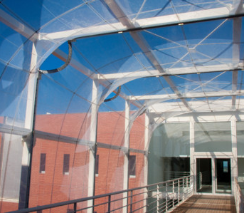
Recolha de Requisitos
Ida à Essua(Escola de Saúde).
Ida ao Hospital de Gaia.
Bibliografia relacionada com o assunto recomendada pelo nosso mentor.

Slide 5
Requisitos
Requisitos funcionais:
Ecógrafo ou vídeo ecográfico
Computador
Profissional de Saúde
Requisitos não funcionais:
Usabilidade
Implementação, algoritmos específicos para vídeos com bastante ruído(Lucas Kanade e Optical Flow).
Performance.
Confiabilidade.

Slide 6
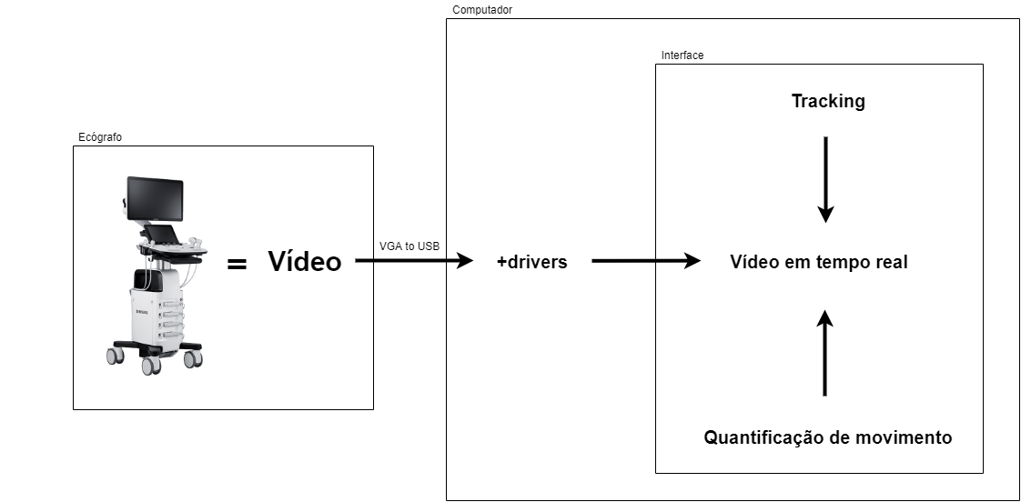
Arquitetura

Slide 7
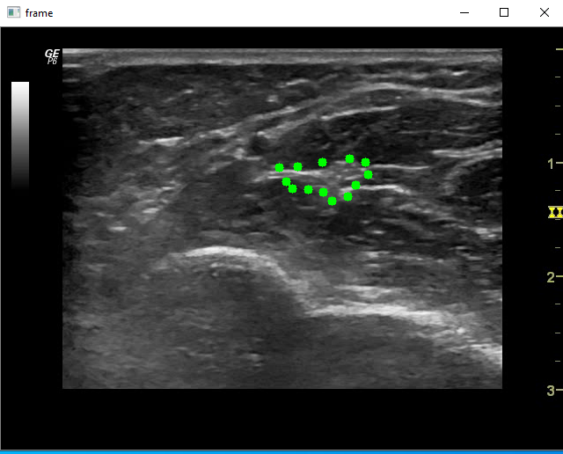
Protótipo
Protótipo da identificação e seguimento do nervo.

Slide 8
Webgrafia
https://www.researchgate.net/figure/Echocardiograms-with-superimposed-motion-information-after-infarction-a-Estimated_fig9_7912406
https://www.ua.pt/essua/page/2055

